Slide 1


VASTUUOHJAAJA
TIIMIPARI
TIIMI

Slide 2

VASTUUOHJAAJAT
- hallinnolliset työt
- lapsilistat
- laskutus
- Jälkkärin hakuprosessi
viikoittaiset lapsilistat ja niiden päivitykset
wilma, sähköposti, tekstiviestit
- asiakirjojen dokumentointi
- pedanet > Jälkkärin sivut
- kausi- ja viikkosuunnitelmat
- tiedotteet
- vahvistuslomake
- käytännön ohjeita kotiväelle
- valokuvia toiminnasta ym. mukavia juttuja

Slide 3

VASTUUOHJAAJAT
- kuukausikirje
- yhteistyö vanhempien kanssa
- infotilaisuus syksyn alussa, vanhempain illat, vanhempain vartit
- yhteistyö koulun kanssa
- tiedottaminen
- aikataulumuutokset
- oppilaspalavereihin osallistuminen
- yhteistyö esiopetuksen kanssa (tiedonsiirto)
- yhteistyö keittiön kanssa
- allergiat
- lasten määrä

Slide 4

VASTUUOHJAAJAT
- toiminnan suunnittelu yhdessä toisten kanssa
- kausisuunnitelma
- viikkosuunnitelmat
- vastuu toiminnan toteutumisesta, organisointi
- lapsiryhmän ohjaaminen yhdessä toisten kanssa, lapsen kohtaaminen arjessa
- suunnittelu- ja valmistelutyöt

Slide 5

VASTUUOHJAAJAT
- asenteen luominen
- ohjaajien innostaminen, kannustaminen
- vaikeisiin asioihin puuttuminen työtiimin kesken
- ohjeistaminen, asioiden "auki puhuminen"
- tiimin toimivuus
- vastuun jakaminen
- jaksamisesta huolehtiminen, tasapuolisuus
- ryhmäpalaverien koollekutsu
- toisten ohjaajien kannustaminen tuomaan ideoita ja
suunnitelmia toimintaan
- toisten ohjaajien rohkaiseminen tuomaan omat
mielipiteensä yhteiseksi hyväksi
- työvuorojen järjestely, (sijaiset)

Slide 6


VASTUUOHJAAJAT
seurannat ja arvioinnit
aluetiimit
- kerhotoiminta
- retket esim. Lounaispuistoon
- KesäJälkkäri
Vertaistukiryhmä
työhaastatteluihin osallistuminen
lastensuojeluilmoitukset
tiedottaminen ja vastuun jakaminen terveydellisissä asioissa

Slide 7

TIIMIPARI
- tiimiparina työskentely koetaan positiiviseksi ja koetaan että siinä on paljon hyviä puolia
- tiimipari on tukena hankalissa tilanteissa
- tiimipari on mukana vanhempien kanssa tehtävässä yhteistyössä niin hyvien kuin huonompienkin asioiden parissa
- yhteiset pelisäännöt muiden ohjaajien "ohjeistamisessa", voi sanoa ohjaajalle, jos ei osaa tarttua tehtäviin ja voi osoittaa tehtäviä (puhutaan auki)

Slide 8
TIIMIPARI
- työnjako selkeäksi ja tasapuoliseksi, kannattaa kirjata ylös
- parin tultava keskenään toimeen, toisen huomioiminen tärkeää, kiva tietää toisen kuulumiset
vastuuohjaajaparin työnjako voisi olla esim. hallinnolliset tehtävät toisella ja toiminnan suunnittelun vastuu toisella, tehtävien selkeä jaottelu tärkeää
kannattaa puhua asioista

Slide 9
Vastuuohjaajatyöparin työnjako Puuppolan Jälkkärissä
Leena:
Sisällölliset Jälkkäri-työt:
yhteydenpito koteihin; kuukausikirjeet (Wilma)
toiminnan sisällön tuottaminen; kokonaisuuden suunnittelu, kausisuunnittelut
ryhmäpalaverien koollekutsu
yhteistyö esiopetuksen kanssa
kesätoiminnan sisältö, suunnittelu
Vertaistukiryhmän veto
kerhotoiminta
retket esim. Lounaispuistoon
Liikkuva Jälkkäri -kehitystiimin jäsen
tyytyväisyyskysely, seurannat
Virpi:
Tekniset Jälkkäri-työt:
laskutus
viikkosuunnitelmat ja vienti Peda.net – sivuille
Peda.netin päivitys
lapsilistojen teko
päivittäisten lapsilistojen päivitys
lapsilistat hallintoon
kesätoiminnan tekninen osuus
hakuprosessi
perehdytyskansio
kuitit, rahatilanne
Loput vastuuohjaajien työt hoidetaan yhdessä :)

Slide 10
KOKO TIIMI
yhteinen aika koko tiimin kesken tärkeää
- kannattaa kirjata perehdytyskansioon ohjaajien omalla nimellä vastuualueet ja tehtävät (palveluntuottajan ryhmässä tämä selkeyttää koulun puolelta tulevien ohjaajien työtehtäviä)
kaikki ohjaajat samalla tavalla vastuussa työstään

Slide 11
LASTEN OSALLISTUMISLISTA
VIIKKOLUKUJÄRJESTYS
KAUSISUUNNITELMA
VIIKKOSUUNNITELMA
TOIVEPUU
DIPLOMI
OHJAAJAN HUONEENTAULU

Slide 12
 |  | Tekeekö lapsi läksyt Jälkkärissä
 |  |  | ↓
 |  |  | ↓ | Tuloaika ja lähtöaika (jos lähtee itse). Kun lapsi tulee, laitetaan rasti ja kun lapsi lähtee, rasti ympyröidään.
viikko 34 |  |  | ↓ | ↓ | Jos lapsi ei tule kyseisenä päivänä Jälkkäriin, pyyhitään kellonaika kokonaan yli.
2 B | ryh | JP | L | ma | ti | ke | to | pe
lapsen nimi | A | x | x | 13.15 | 12.15 | 13.15 | 12.15 | 12.15
lapsen nimi | B |  | x | 13.15 | 13.15 | 12.15 | 13.15 | 12.15
lapsen nimi | A | x | x | 13.15 | 12.15 | 13.15 | 12.15 | 12.15
lapsen nimi | A | x | x | 13.15 | 12.15 | 13.15 | 12.15 | 12.15
lapsen nimi | A |  | x | 13.15 - 15.30(-16.00) | 12.15 - 15.30(-16.00) | 13.15 - 15.30(-16.00) | 12.15 - 15.30(-16.00) | 12.15 - 15.30(-16.00)
lapsen nimi | A |  | x | 13.15 - 16.00 | 12.15 - 16.00 | 13.15 - 16.00 | 12.15 - 16.00 | 12.15 - 16.00
lapsen nimi | B | x |  | 13.15 | 13.15 | 12.15 | 13.15 | 12.15
lapsen nimi | B | x |  | 13.15 - 16.00 | 13.15 - 16.00 | 12.15 - 16.00 | 13.15 - 16.00 | 12.15 - 16.00
lapsen nimi | A | x | (x) | 13.15 | 12.15 | 13.15 | 12.15 | 12.15
 |  | ↑
 | Onko lapsi kuukausimaksulla vai 12pv/kk

Slide 13
Kääntöpuoli:
2B | HUOMIOITAVAA
lapsen nimi | Aloittaa 22.8.
lapsen nimi | Laktoositon.
lapsen nimi | Aloittaa 29.8.
lapsen nimi
lapsen nimi | ITSE, saa lähteä klo 15.30, pitää lähteä klo 16.00.
lapsen nimi | ITSE, klo 16.00. Elokuussa 12 pv, sitten joka päivä.
lapsen nimi
lapsen nimi | Kauramaito. Aloittaa 15.9.
lapsen nimi | Ei kuvauslupaa! Aloittaa 22.8.

Slide 14
 | Jälkkärin viikkolukujärjestys
Klo | Maanantai | Tiistai | Keskiviikko | Torstai | Perjantai
12:15 |  | Ulkoilu (13:15 sisälle) | Ulkoilu (13:15 sisälle) | Ulkoilu (13:15 sisälle) | Ulkoilu (13:15 sisälle)
13:15 | Sali | Ulkoilu / Sisäleikit | Ulkoilu / Sisäleikit | Ulkoilu / Sisäleikit | Ulkoilu / Sisäleikit
14:15 | Välipala | 14:00 Välipala | 14:00 Välipala | Välipala / Kielisuihkutusta | Välipala
 | Läksyt | Läksyt -> 15:15 / Liikuntakerho 14:30-15:30 | Läksyt -> 15:15 / Pelimanni 14:30-15:15 | Läksyt / Kielisuihkutusta | Läksyt
15:15 | Ulkoilua / Sali | Ohjattua toimintaa / Leikkiä / Ulkoilua Liikuntakerho 15:30-16:30 | Ohjattua toimintaa / Leikkiä / Ulkoilua Pelimanni 15:15-16:00 | Kielisuihkutusta / Ohjattua toimintaa / Leikkiä / Ulkoilua | Ohjattua toimintaa / Leikkiä / Sali / Ulkoilua

Slide 15
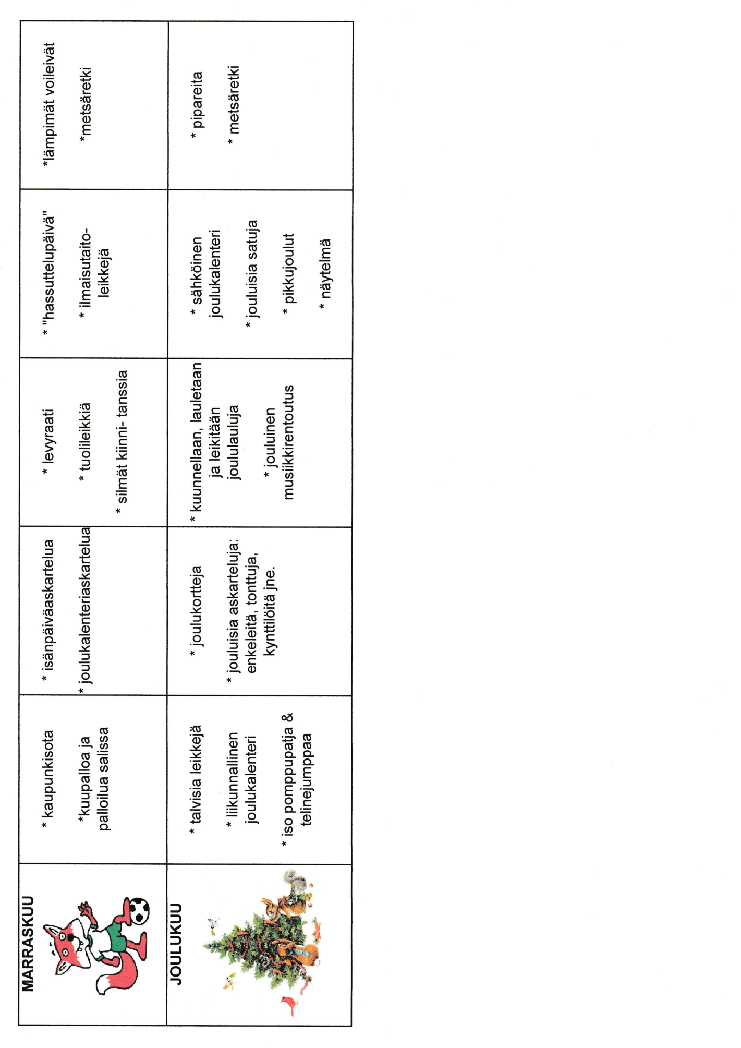

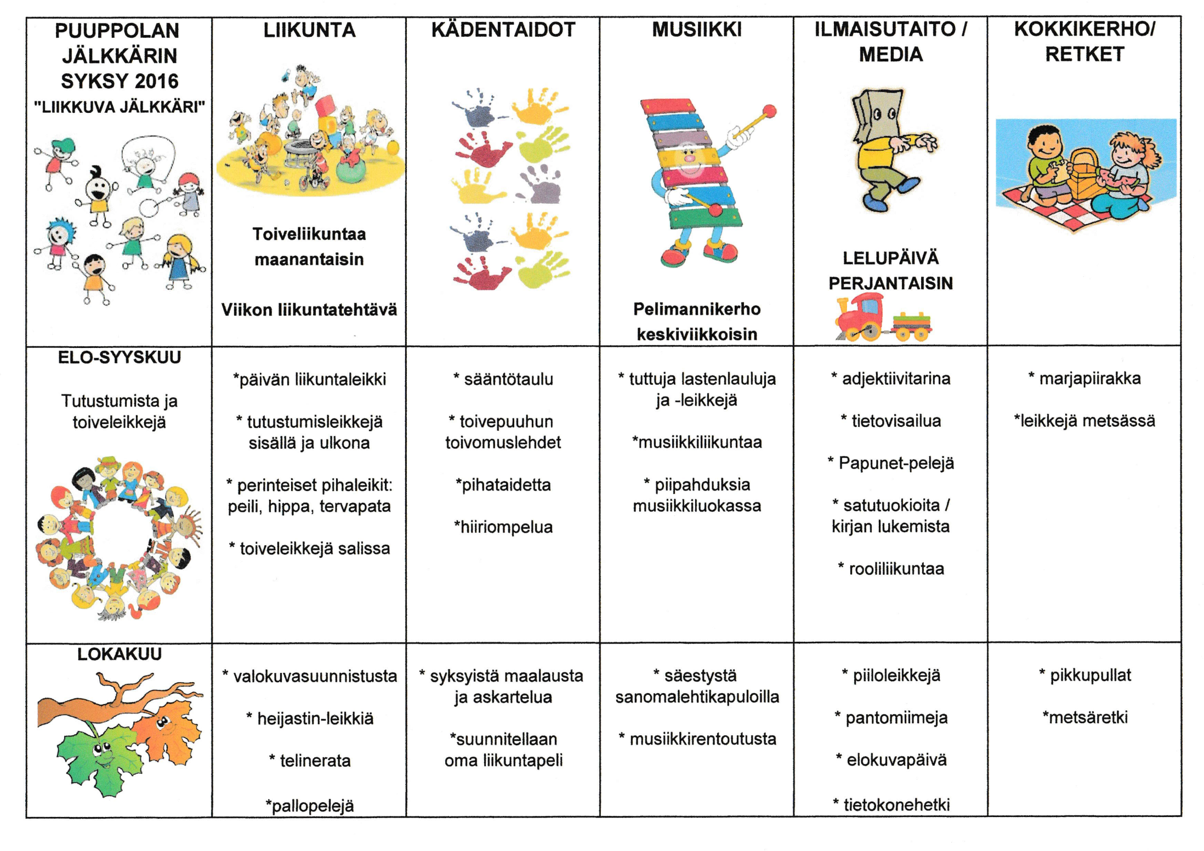

Slide 16


Slide 17


Slide 18
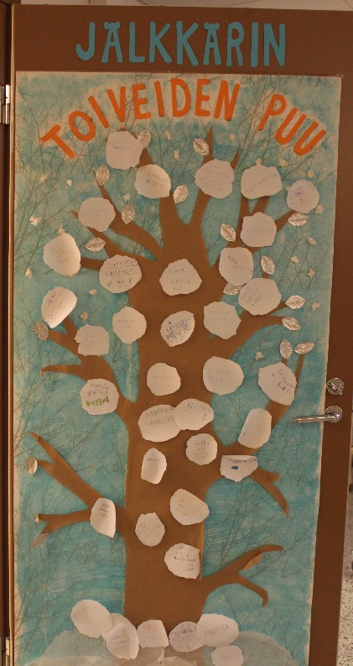
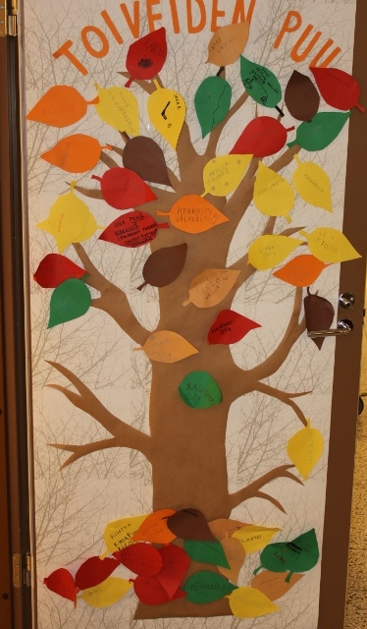
LASTEN OSALLISUUS
Puuppolan Jälkkärissä on "toiveiden puu", johon lapset ja kotiväki saavat kirjoittaa toiveitaan ja ideoitaan.
Puun ulkoasu muuttuu vuodenaikojen mukaan, mutta idea pysyy samana.
Toiveet laitetaan puun oksiin ja kun ne toteutuvat, putoavat ne puun juurelle.
Puun toiveita otetaan huomioon viikkosuunnitelmissa ja niitä toteutetaan myös päivittäin.

Slide 19



Syyskuun diplomi
______________________
Olet kohtelias, muistat tervehtiä ja kysellä kuulumisia. Välipalalla otat toiset huomioon. Kiität ruoasta. Olet aurinkoinen
26.9.2016
Puuppolan jälkkärissä
________________ & ________________

Slide 20
JÄLKKÄRIN OHJAAJAN HUONEENTAULU
Vuorovaikutuksessa lasten kanssa
olen läsnä
olen rehellinen ja aito
olen olemassa lasta varten
kuuntelen
havainnoin
ohjaan
olen johdonmukainen
olen joustava
huomioin lapset tasapuolisesta ja kohtaan jokaisen yksilönä
arvostan erilaisuutta ja kunnioitan jokaista
annan lapsille tilaa
olen positiivinen ja innostava
kehun, kannustan (kiellän) → 3 kovaa k:ta
puhun selkeästi ja huomioin ääneni sävyt
käytän ääntäni tilanteen mukaisesti
annan aikaa vastaamiseen
keskustelen
olen aidosti kiinnostunut
yritän ymmärtää
annan rakentavaa palautetta
annan kaikille tunteille paikkansa, näytän tunteet – välitän
tiedostan yhteisten hetkien vaikutuksen ryhmähenkeen
käytän mielikuvitusta
heittäydyn
en koskaan hukkaa huumorinkukkaa
pysyn rauhallisena
tarjoan ja haluan hiljaisuutta
olen aikuisena vastuussa
huomioin myös työtoverini
muistan em. ohjeet ☺

